Slide 1
今 日 彌 撒
禮儀年甲年
復活期第六主日彌撒
請關掉手機或轉至振動位置,
準備好心靈，彌撒即將開始。

Slide 2
創造的光輝
進 堂 曲

Slide 3
創造的光輝
上主請遣發聖神，
好使大地都煥然一新
1. 我的心請舉起歌頌天主，上主充滿威儀，
富於權能，
與永恆尊榮。
創造的光輝 1 of 5

Slide 4
創造的光輝
上主請遣發聖神，
好使全地都煥然一新
2. 祢建立大地在基礎之上，永恆穩定不搖，
巍巍屹立，
以至無窮世。
創造的光輝 2 of 5

Slide 5
創造的光輝
上主請遣發聖神，
好使全地都煥然一新
3. 我全心向上天
昂首歌詠，
高唱光榮吾主，
我口稱頌，萬壽無疆。
創造的光輝 3 of 5

Slide 6
創造的光輝
上主請遣發聖神，
好使全地都煥然一新
4. 請讚美開天闢地之上主，我主萬王之王，
化育萬有，
唯爾是尊。
創造的光輝 4 of 5

Slide 7
創造的光輝
上主請遣發聖神，
好使全地都煥然一新
5. 願光榮全歸於天主聖三，唯爾賜我生命，
此恩此德，
沒齒難忘。
創造的光輝 5 of 5

Slide 8
致 候 詞
主禮：因父、及子、
及聖神之名。
全體：阿 們。

Slide 9
主禮：願天父的慈愛，
基督的聖寵，
聖神的恩賜，
與你們同在。
全體：也與你的心靈同在。

Slide 10
灑聖水歌
我看見水從聖殿右邊
流出來，阿肋路亞；
凡被這水洗潔的人都
已得救，阿肋路亞。
1 他們齊聲高唱阿肋路亞。
水泉水源！請讚美上主，請歌頌祂，直到永遠。
灑聖水歌 1 of 5
Notes:
10

Slide 11
灑聖水歌
我看見水從聖殿右邊
流出來，阿肋路亞；
凡被這水洗潔的人都
已得救，阿肋路亞。
2 他們齊聲高唱阿肋路亞。
阿肋路亞，阿肋路亞。
阿們！阿們！
灑聖水歌 2 of 5
Notes:
11

Slide 12
灑聖水歌
我看見水從聖殿右邊
流出來，阿肋路亞；
凡被這水洗潔的人都
已得救，阿肋路亞。
3 請大家讚頌，讚頌上主！
因為上主美善寬仁，
祂的仁慈永遠長存。
灑聖水歌 3 of 5
Notes:
12

Slide 13
灑聖水歌
我看見水從聖殿右邊
流出來，阿肋路亞；
凡被這水洗潔的人都
已得救，阿肋路亞。
4 願光榮歸於父及子及聖神
，起初如何，今日亦然，
直到永遠，阿們。
灑聖水歌 4 of 5
Notes:
13

Slide 14
主禮：
各位教友，
現在我們大家認罪，
虔誠地舉行聖祭。
(靜默片刻)

Slide 15
主禮：全體:
我向全能的天主，
和各位教友，承認
我在思、言、行為
上的過失。

Slide 16
我罪、我罪、我的重罪。
為此，懇請
終身童貞聖母瑪利亞、
天使聖人、和你們各位
教友，為我祈求上主，
我們的天主。

Slide 17
主禮：
願全能的天主垂憐
我們，赦免我們的罪，
使我們得到永生。
全體：阿 們。

Slide 18
上主，求祢垂憐。
上主，求祢垂憐。
基督，求祢垂憐。
基督，求祢垂憐。
上主，求祢垂憐。
上主，求祢垂憐。
垂憐經

Slide 19
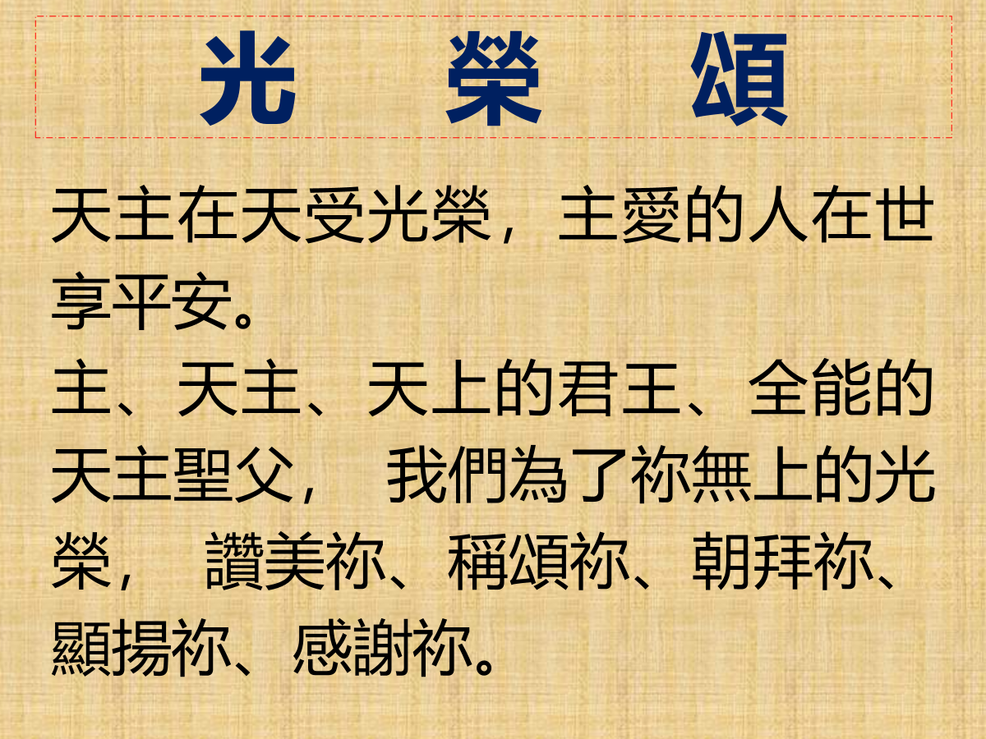
上主，求祢垂憐。
上主，求祢垂憐。
基督，求祢垂憐。
基督，求祢垂憐。
上主，求祢垂憐。
上主，求祢垂憐。
垂憐經

Slide 20
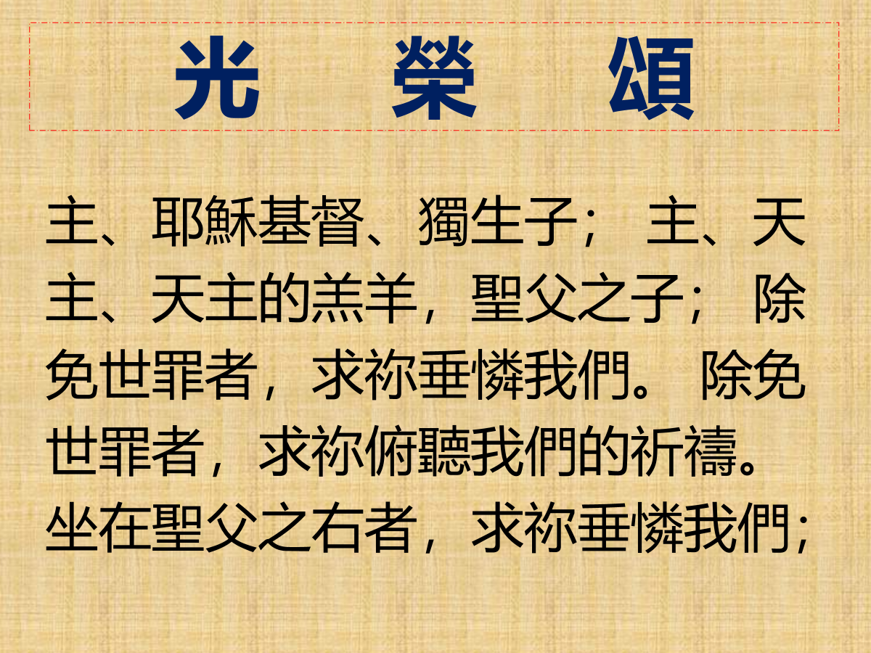

Slide 21
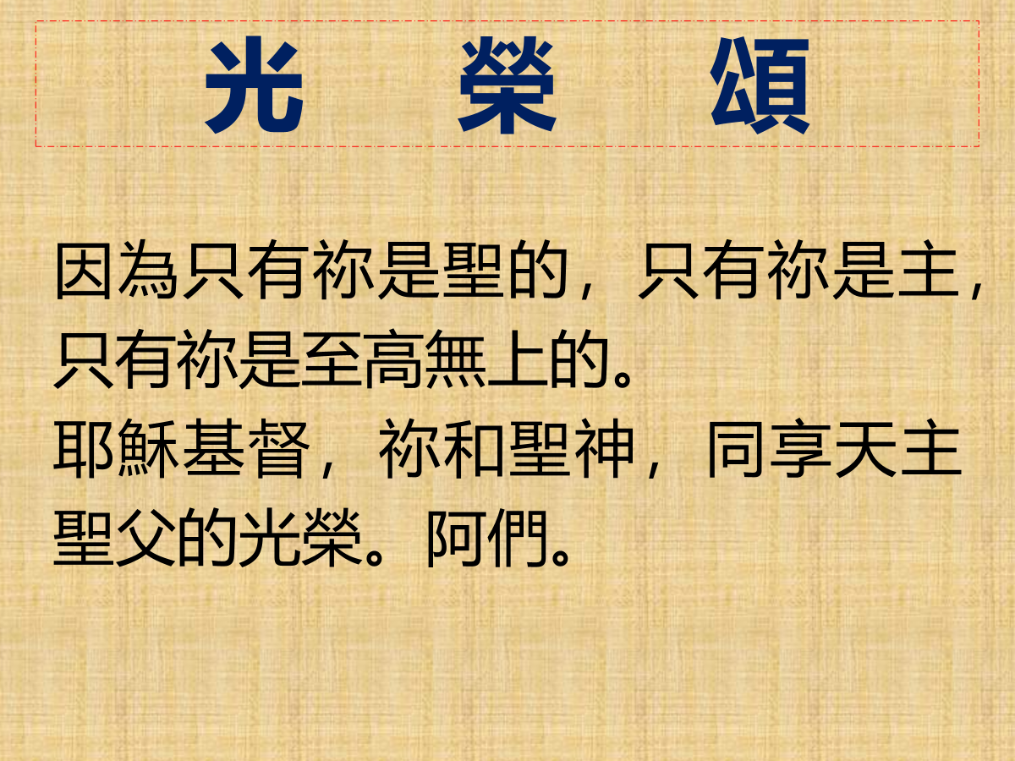

Slide 22
集 禱 經
主禮：……… ，祂和祢及
聖神，永生永王。
全體：阿 們。

Slide 23
聖 道 禮 儀
讀 經 一
恭讀《宗徒大事錄》

Slide 24
讀 經 一
那時候,斐理來到撒瑪黎雅城,宣講基督。群眾都注意聽他的教訓,因為都聽說或看到過他所行的奇蹟。有許多人附了邪魔,邪魔從他們身上大聲喊叫着出去了。有許多癱瘓和跛子也都被治好了。城裡的人皆大歡喜。
1 of 3

Slide 25
讀 經 一
當時,在耶路撒冷的宗徒,聽說撒瑪黎雅接受了天主的聖道,就派遣伯鐸和若望到他們那裡去。二人一到,就為他們祈禱,使他們領受聖神,因為聖神還沒有降臨到他們任何人身上,他們只是因主耶穌的名受過洗。
2 of 3

Slide 26
讀 經 一
於是二位宗徒給他們覆手,他們就領受了聖神。
3 of 3

Slide 27
—上主的聖言—
全體：感謝天主

Slide 28
答 唱 詠
答：普世萬民，請向天主歡呼。

Slide 29
答 唱 詠
一、普世萬民,請向天主歡呼,歌頌祂聖名的光榮,向祂獻上讚頌。請向天主說:
「祢的工程何等可畏!」
答：普世萬民, 請向天主歡呼

Slide 30
答 唱 詠
二、普世都要朝拜祢,歌頌祢,歌頌祢的聖名。請來瞻仰天主的作為,祂為人所作的一切,令人敬畏。
答：普世萬民, 請向天主歡呼

Slide 31
答 唱 詠
三、祂曾使海洋乾涸,使人徒步走過,讓我們因祂而歡樂。祂以大能永遠統治萬邦。
答：普世萬民, 請向天主歡呼

Slide 32
答 唱 詠
四、敬畏天主的人,請前來聆聽,我要敘述祂為我作了何等偉大工程。天主應受讚美:祂沒有拒絕我的哀告,祂對我的慈愛從未改變。
答：普世萬民, 請向天主歡呼

Slide 33
讀 經 二
恭讀《 聖伯鐸前書 》

Slide 34
讀 經 二
親愛的諸位：你們要在心內尊崇基督為主；若有人詢問你們心中所懷希望的理由，你們要隨時準備答覆，而且要以溫和、以敬畏之心答覆。要保持良心無愧，好使那些誣告你們在基督內有良好品性的人，
1 of 3

Slide 35
讀 經 二
在誹謗你們的事上感到羞愧。如果天主的旨意是要你們因行善而受苦，總比作惡而受苦好。因為基督也曾一次為罪而死，是義人代替不義的人而死，為將我們領到天主面前；
2 of 3

Slide 36
讀 經 二
就肉身說，祂固然被處死了；但就神魂說，祂却復活了。
3 of 3

Slide 37
—上主的聖言—
全體：感謝天主

Slide 38
福 音 前 歡 呼
阿肋路亞

Slide 39
福 音
主禮：願主與你們同在
全體：也與你的心靈同在
主禮：恭讀聖若望福音
全體：主願光榮歸於祢

Slide 40
福 音
那時候,耶穌對門徒們說:「如果你們愛我,就要遵守我的命令;我要請求父,祂就會賜給你們另一位護慰者,使祂永遠與你們同在;祂是世人所不能領受的真理之神,因為世人看不見祂,也不認識祂;
1 of 3

Slide 41
福 音
你們却認識祂,因為祂與你們同在,並在你們內。
我決不撇下你們作孤兒;我要回到你們這裡來。不久以後,世人就再看不見我了,而你們却能看見,因為我活着,你們也要活着。
2 of 3

Slide 42
福 音
到了那一天,你們就會知道我在我父內,你們在我內,我也在你們內。那接受我的命令而且遵守的,就是愛我的人;誰愛我,我父也必定愛他,我也要愛他,並將我自己顯示給他。」
3 of 3

Slide 43
—基督的福音—
全體：基督，我們讚美祢。

Slide 44
講 道

Slide 45
信 經
我信唯一的天主，
全能的聖父，天地萬物，無論有形無形，
都是祂所創造的。

Slide 46
我信唯一的主、
耶穌基督，
天主的獨生子。
祂在萬世之前，
由聖父所生。

Slide 47
祂是出自天主的天主，
出自光明的光明，
出自真天主的真天主。

Slide 48
祂是聖父所生，
而非聖父所造，
與聖父同性同體，
萬物是藉著祂而造成的。

Slide 49
祂為了我們人類，
並為了我們的得救，
從天降下。
｛鞠 躬｝
｛祂因聖神由童貞瑪利亞
取得肉軀，而成為人｝

Slide 50
祂在般雀比拉多執政時，
為我們被釘在十字架上，
受難而被埋葬。
祂正如聖經所載，
第三日復活了。

Slide 51
祂升了天，
坐在聖父的右邊，
祂還要光榮地降來，
審判生者死者，
祂的神國萬世無疆。

Slide 52
我信聖神，
祂是主及賦予生命者，由聖父聖子所共發。
祂和聖父聖子，
同受欽崇，同享光榮。
祂曾藉先知們發言。

Slide 53
我信唯一、至聖、至公、
從宗徒傳下來的教會。
我承認赦罪的聖洗，
只有一個。

Slide 54
我期待死人的復活，及來世的生命。
阿們。

Slide 55
紀念聖方濟八百週年禱文
聖方濟，我們的弟兄，
八百年前你以平安的心
迎向「死亡姊妹」，
求你為我們轉求上主。
禱文 1 of 4

Slide 56
紀念聖方濟八百週年禱文
在十字苦像前，
你認出了真正的平安。
請教導我們在基督內 ，
找到一切和好的泉源。
禱文 2 of 4

Slide 57
紀念聖方濟八百週年禱文
你曾手無寸鐵 ，
跨越戰爭與誤解。
求你賜給我們勇氣，
在世界築起疆界之處建立橋樑。
禱文 3 of 4

Slide 58
紀念聖方濟八百週年禱文
在充滿衝突與分裂的時代，
願我們成為締造和平的人，
以生命見證 ，
基督所賜的平安。
阿們
禱文 4 of 4

Slide 59
聖 祭 禮 儀
主請收納
奉 獻 曲
我的生命、吾主、獻給祢-1 of 2

Slide 60
主請收納
1.主，上主，請收納我全部自由。收納我的記憶，我的理智。我整個意志，主，接納並收下。我所擁有一切，
主；全是祢所賜。
主請收納 1 of 2

Slide 61
主請收納
2.主，上主，我答覆，一切歸還祢。請接納並收下，我所有一切。完全奉還給祢，任憑祢安排。只求賞賜愛和恩寵，我心滿意足。
主請收納 2 of 2

Slide 62
主禮：
各位教友：
請你們祈禱，
望全能的天主聖父，
收納我和你們
共同奉獻的聖祭。

Slide 63
全體：
望上主從祢的手中，
收納這個聖祭，為讚
美並光榮祂的聖名，
也為我們和祂整個聖
教會的益處。

Slide 64
獻 禮 經
主禮：……….以上所求是
靠我們的主基督。
全體：阿 們

Slide 65
感 恩 經
主禮：願主與你們同在。
全體：也與你的心靈同在。
主禮：請舉心向上。
全體：我們全心歸向上主。

Slide 66
主禮：請大家感謝上主，
我們的天主。
全體：這是理所當然的。

Slide 67
聖、聖、聖、
上主、萬有的主，
祢的光榮充滿天地。
歡呼之聲，響徹雲霄。
奉主名而來的當受讚美，歡呼之聲，響徹雲霄。

Slide 68
成 聖 體 禮
【請跪下】

Slide 69
全體：
基督，
我們傳報祢的聖死，
我們歌頌祢的復活，
我們期待祢光榮地來臨。

Slide 70
全能的天主聖父,愿一切崇敬和榮耀, 藉著基督, 偕同基督, 在基督內, 並聯合聖神, 都歸於祢, 直到永遠。阿們。

Slide 71
領 聖 體 禮
主禮：…… 我們的天父，
願祢的名受顯揚，
願祢的國來臨，
願祢的旨意奉行在人間，
如同在天上。

Slide 72
求祢今天賞給我們
日用的食糧，
求祢寬恕我們的罪過，
如同我們寬恕別人一樣，
不要讓我們陷於誘惑，
但救我們免於凶惡。

Slide 73
全體：
天下萬國，
普世權威，
一切榮耀，
永歸於祢。

Slide 74
主禮：……
祢是天主，永生永王。
全體：阿 們。

Slide 75
主禮：願主的平安常與你
們同在。
全體：也與你的心靈同在
主禮：請大家互祝平安。

Slide 76
除免世罪的天主羔羊，
求祢垂憐我們。
除免世罪的天主羔羊，
求祢垂憐我們。
除免世罪的天主羔羊，
求祢賜給我們平安。

Slide 77
主禮：… , 蒙召來赴聖宴的人是有福的。
全體：
主，我當不起祢到我心裡來，只要祢說一句話，我的靈魂就會痊癒。

Slide 78
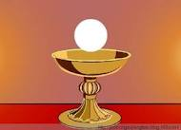
請教友依序恭領聖體

Slide 79
懇求聖神降臨
領 主 曲

Slide 80
懇求聖神降臨
1. 懇求造物聖神降臨，
眷顧祢信友的靈魂，
以祢天上聖寵神恩，
充满祢造化者的心。
懇求聖神降臨 1 of 7

Slide 81
懇求聖神降臨
2. 祢是安慰我們的神， 至高至上天主恩惠，
活泉神火愛人熱誠，
並為善靈甘飴神味。
懇求聖神降臨 2 of 7

Slide 82
懇求聖神降臨
3. 祢是七神恩的源泉， 又是全能父的右臂，
祢堪稱聖父的恩許， 賜給信友言辭富麗。
懇求聖神降臨 3 of 7

Slide 83
懇求聖神降臨
4. 求祢光照我的理智， 傾愛情於我的心胸，
望我聖神以祢神力， 我身的軟弱得健强。
懇求聖神降臨 4 of 7

Slide 84
懇求聖神降臨
5. 驅逐仇敵遠離我們， 平安幸福賜给我們，
有害我們一律避免， 賴祢率領日日前進。
懇求聖神降臨 5 of 7

Slide 85
懇求聖神降臨
6. 賜我們因祢識聖父， 及祂唯一無二聖子，
祢是父子共發聖神， 我虔信祢所有時日。
懇求聖神降臨 6 of 7

Slide 86
懇求聖神降臨
7. 願我天主至聖聖父， 及祂由死復生聖子，
偕同安慰天主聖神， 獲得光榮於無窮世。
阿們！
懇求聖神降臨 7 of 7

Slide 87
領 聖 體 後 經
主禮：
上主，……以上所求是靠
我們的主基督。
全體：阿們

Slide 88
主禮：願主與你們同在。
全體：也與你心靈同在。
主禮：願全能的天主，
聖父、聖子、
聖神，降福你們。
全體：阿們。

Slide 89
主禮：彌撒禮成。你們
去傳報福音吧！
全體：感謝天主。

Slide 90
母親您真偉大
母 親 節 祝 賀

Slide 91
母親您真偉大
母親像月亮一樣，照耀我家門窗，
聖潔多慈祥，發出愛的光芒。
為了兒女著想，不怕烏雲阻擋，
賜給我溫情，鼓勵我向上。
母親啊！我愛您，
我愛您，您真偉大。
母親您真偉大 1 of 2

Slide 92
母親您真偉大
母親像星星一樣，照耀我家門窗，
聖潔多慈祥，發出愛的光芒。
不辭艱難困苦，給我指引迷惘，
賜給我勇氣，此恩何能忘。
母親啊！我愛您，
我愛您，您真偉大。
母親您真偉大 2 of 2

Slide 93
天主聖神
禮 成 曲

Slide 94
天主聖神
天主聖神掠過
流水聲淙淙，
又輕撫碧綠的原野山峰，天主聖神
在那破曉曙光中。
天主聖神 1 of 8

Slide 95
天主聖神
風滿天，春臨大地，
傳誦祢旨意。
飄拂，喚醒人靈，
主聖神的噓氣
溫暖我心。
天主聖神 2 of 8

Slide 96
天主聖神
2. 青草地上
楊柳在搖曳低吟，
原野的羊群也徬徨不寧，天主聖神請聽
世界在嘆息。
天主聖神 3 of 8

Slide 97
天主聖神
風滿天，春臨大地，
傳誦祢旨意。
飄拂，喚醒人靈，
主聖神的噓氣
溫暖我心。
天主聖神 4 of 8

Slide 98
天主聖神
3. 我見飛逝的年華
刻下殘跡，
耳際又迴繞夜禽的悲啼，天主聖神請看
雲也在低泣。
天主聖神 5 of 8

Slide 99
天主聖神
風滿天，春臨大地，
傳誦祢旨意。
飄拂，喚醒人靈，
主聖神的噓氣
溫暖我心。
天主聖神 6 of 8

Slide 100
天主聖神
4. 天主聖神
我們是何等孤寂，
日夜引頸期待祢的來臨，天主聖神所渴望的
只是祢。
天主聖神 7 of 8

Slide 101
天主聖神
風滿天，春臨大地，
傳誦祢旨意。
飄拂，喚醒人靈，
主聖神的噓氣
溫暖我心。
天主聖神 8 of 8

